Slide 1
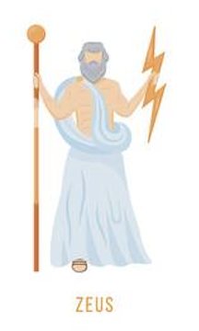
DIONYSOS
ZEUS
HERA
03 LE TEMPS
02 LE LIEU
01 L’ACTION

Slide 2
01 Le narrateur veut exprimer une ACTION : il veut vous faire ressentir qu’un moment de l’histoire est particulièrement
animé !
Ex : Le guerrier se bat.
02 Le narrateur veut préciser un LIEU : il va même le décrire un peu pour que vous puissiez vous le représenter dans votre tête.
Ex : Le héros était prisonnier dans une geôle répugnante.
03 Le narrateur veut préciser un TEMPS : vous pouvez savoir à quelle époque se déroule l’histoire et vous pouvez même faire fonctionner votre imagination si vous avez lu d’autres livres qui se passe à cette époque.
Ex : Cela se passait à une époque lointaine peuplée de créatures merveilleuses.

Slide 3
HÉPHAÏSTOS
ARTÉMIS
HERMÈS
06 LA CAUSE
05 LA MANIÈRE
04 L’OPPOSITION L’ADDITION

Slide 4
04 Le narrateur veut montrer l’OPPOSITION ou l’ADDITION: entre deux personnages ou entre deux éléments, idées, etc.
Ex : Contrairement aux dieux, les humains sont mortels.
05 Le conteur veut exprimer une MANIÈRE : c’est par exemple la façon dont un personnage agit. Grâce à cette petite description, vous pouvez imaginer clairement ce qu’il fait et faire défiler des images dans votre tête.
Ex : L’archère combattait courageusement.
06 Le conteur veut expliquer une CAUSE : il vous explique pourquoi un personnage fait une action, l’origine d’un phénomène, etc.
Ex : Le mage vaincra parce qu’il ne cède jamais.

Slide 5
APHRODITE
APOLLON
ATHÉNA
07
LA CONSÉQUENCE
08
LA DÉCLARATION
09 LE BUT

Slide 6
09 Le narrateur veut exprimer le BUT : vous pouvez comprendre quel est l’intention d’un personnage, d’une action.
Ex : Afin de s’en sortir, le sorcier fait appel à la magie noire.
08 Le narrateur veut préciser la DÉCLARATION : il vous donne simplement son avis sur ce qu’il se passe.
Ex : Nous pensons tous que le barbare va l’emporter, franchement…
07 Le narrateur veut préciser la CONSÉQUENCE : vous pouvez comprendre le résultat d’une action, une autre action arrive à cause de la première.
Ex : L’elfe combattra au point de mourir

Slide 7
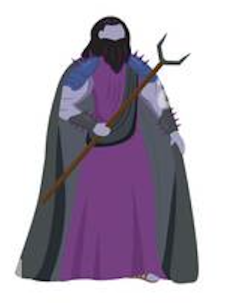
DÉMÉTER
HADÈS
HARÈS
11 L’INTERROGATION, L’HYPOTHÈSE
10 LA CONCESSION
12 L’INJONCTION

Slide 8
12 Le narrateur veut exprimer une INJONCTION : l’injonction, c’est donner un ordre ou un conseil.
Ex : Meurs, créature odieuse !
11 Le narrateur veut préciser l’INTERROGATION ou une HYPOTHÈSE : « Formuler une hypothèse », ça veut simplement dire que le narrateur essaie d’imaginer avec vous ce qui se passerait si quelqu’un faisait quelque chose.
Ex : Si le nain résiste à cet assaut, sa contre-attaque sera mortelle.
10 Le narrateur veut préciser la CONCESSION : ça veut pourtant juste dire que quelque chose est vrai mais ensuite quelque chose d’autre s’y oppose ! Concéder, c’est juste dire « Oui, bon, OK, d’accord… Mais… ».
Ex : Malgré le nombre des ennemis, l’héroïne fait face.

Slide 9
POSÉIDON
POSÉIDON
POSÉIDON
13 L’ÉMOTION
13 L’ÉMOTION
13 L’ÉMOTION

Slide 10
13 Le narrateur veut préciser une ÉMOTION : il cherche à partager avec vous quelque chose qu’il a sur le cœur ! Une colère, une satisfaction, une peur ?
Ex : Le voleur était content que le trésor apparaisse
enfin !
13 Le narrateur veut préciser une ÉMOTION : il cherche à partager avec vous quelque chose qu’il a sur le cœur ! Une colère, une satisfaction, une peur ?
Ex : Le voleur était content que le trésor apparaisse
enfin !
13 Le narrateur veut préciser une ÉMOTION : il cherche à partager avec vous quelque chose qu’il a sur le cœur ! Une colère, une satisfaction, une peur ?
Ex : Le voleur était content que le trésor apparaisse
enfin !

